Slide 1
CHUYỆN CỔ NƯỚC MÌNH
Lâm Thị Vĩ Dạ

Slide 2
I
ĐỌC VĂN BẢN

Slide 3
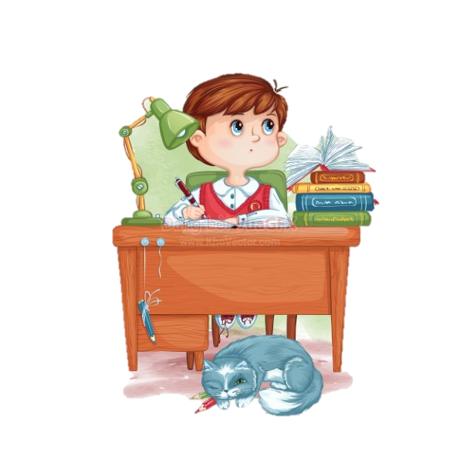
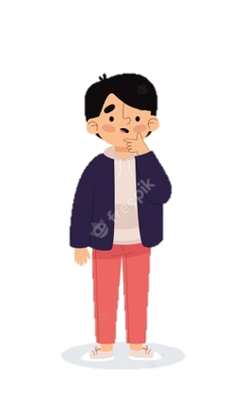
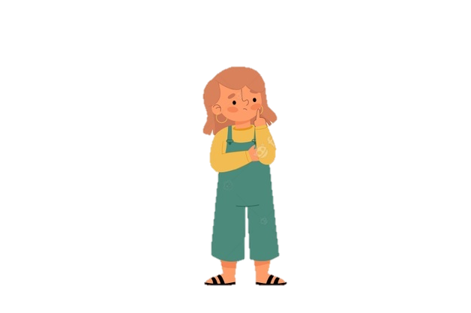
HOÀN THÀNH PHIẾU HỌC TẬP
Em hãy hoàn thành các nội dung còn thiếu trong phiếu bài tập sau với thời gian 1 phút.
Tác giả
Thể thơ
PTBĐ
.................................................................................
.................................................................................
.................................................................................
Dấu hiệu nhận biết thể thơ
..................................................................................................................................................................................................................................................................

Slide 4

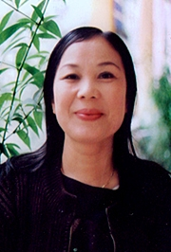
CÙNG SO SÁNH PHIẾU HỌC TẬP
Tác giả
Lâm Thị Mỹ Dạ
Thể thơ
Lục bát
PTBĐ
Biểu cảm, tự sự
Dấu hiệu nhận biết thể thơ
Một câu sáu tiếng, một câu tám tiếng.
Cách gieo vần.

Slide 5
II
KHÁM PHÁ VĂN BẢN

Slide 6
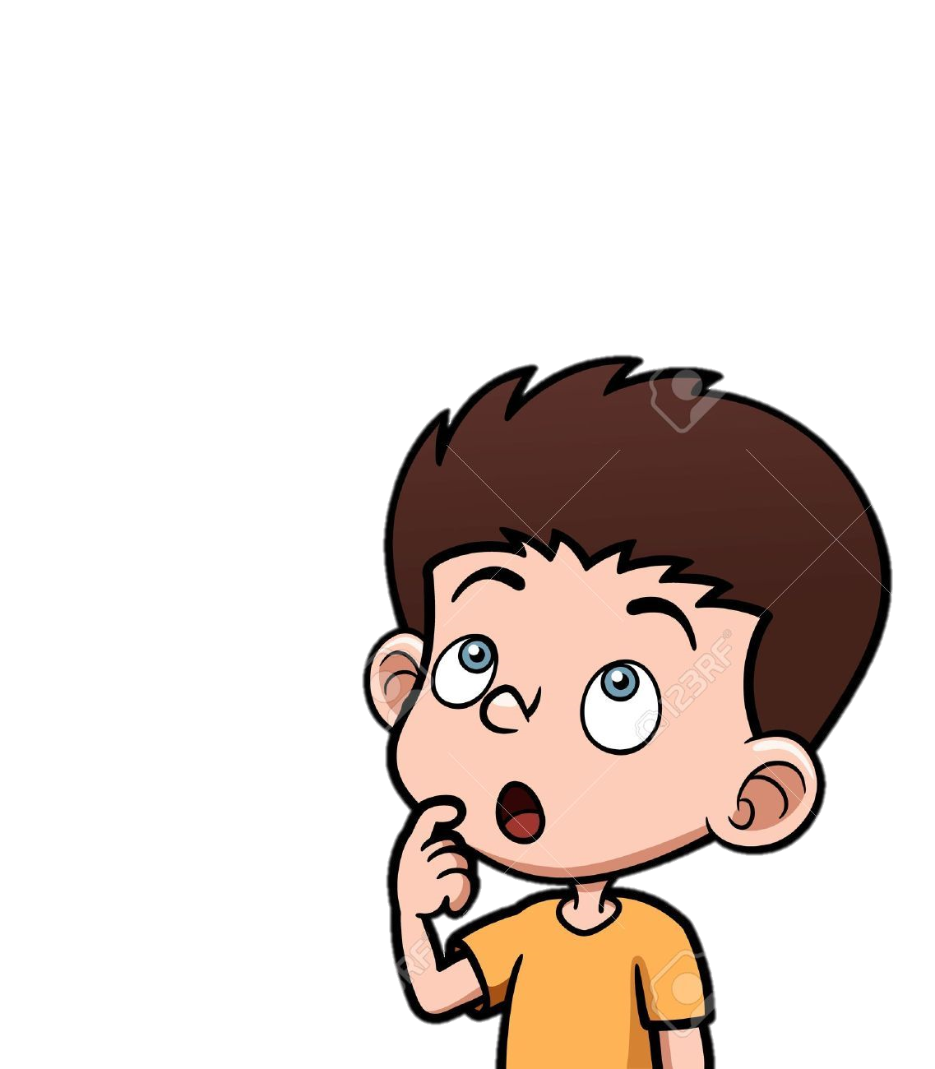
THINK – PAIR - SHARE
Em hãy cho biết có những câu chuyện cổ nào đã được nhắc đến trong văn bản?
Theo em, những câu chuyện này đem lại bài học, ý nghĩa gì?
Think
Pair
Share
Hoạt động cá nhân (2 phút)
Chia sẻ với bạn bất kì (2 phút)
Chia sẻ với lớp
(2 phút)

Slide 7
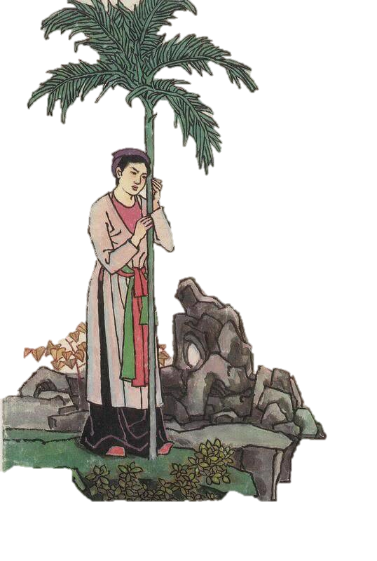
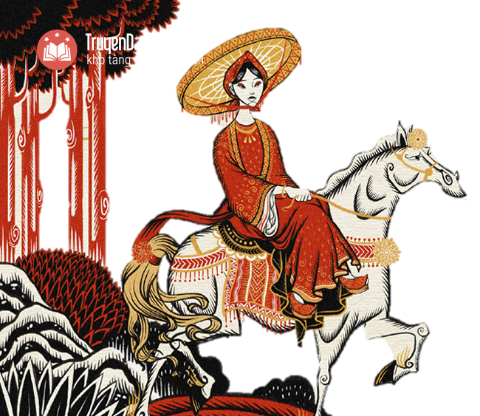
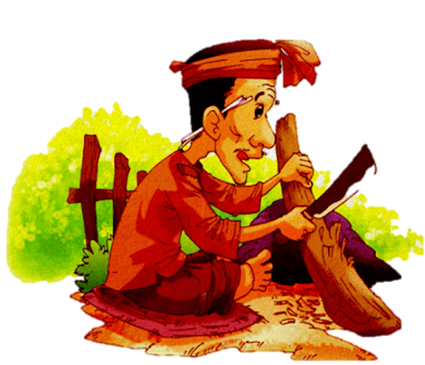
1. Những câu chuyện cổ.
Thị thơm thì giấu người thơm.
Đẽo cày theo ý người ta
Đậm đà cái tích trầu cau
Tấm Cám.
Đẽo cày giữa đường.
Sự tích trầu cau.
Những câu chuyện cổ gần gũi, quen thuộc với mọi người.
Tác giả là một người yêu mến và hiểu về chuyện cổ.

Slide 8



HOẠT ĐỘNG NHÓM.
Số lượng: 5-6 Hs/nhóm
Thời gian thảo luận: 5 phút
Hình thức: Gạch ý, sơ đồ tư duy
Nhóm 1
Em hãy cho biết, những câu chuyện cổ đã kể với nhà thơ điều gì?
Câu thơ nào/từ ngữ nào cho em biết điều này?
Nhóm 2
Em hãy cho biết mối liên hệ giữa nhà thơ và những câu chuyện cổ được thể hiện qua những câu thơ/chi tiết nào?
Em có nhận xét gì về mối liên hệ này?
Nhóm 3
Theo em, trong cuộc sống hiện nay, những câu chuyện cổ có còn ý nghĩa không?
Nhà thơ có nhắc đến vấn đề này trong văn bản không? Ở câu thơ nào?

Slide 9
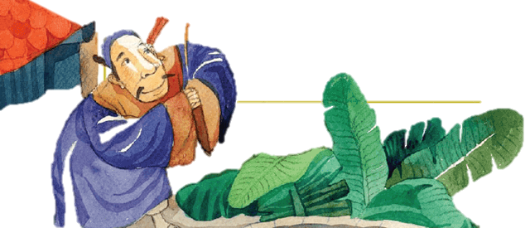
2. Vẻ đẹp và ý nghĩa của những câu chuyện cổ.
a. Vẻ đẹp tình người trong những câu chuyện cổ.
- Nhân hậu.
Lòng vị tha, tình yêu thương, sự công bằng, bao dung giữa con người với con người.
- Thương người, thương ta.
- Ở hiền, gặp hiền.
Rất công bằng rất thông minh
Vừa độ lượng lại đa tình, đa mang.

Slide 10
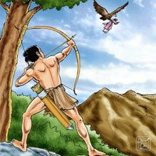
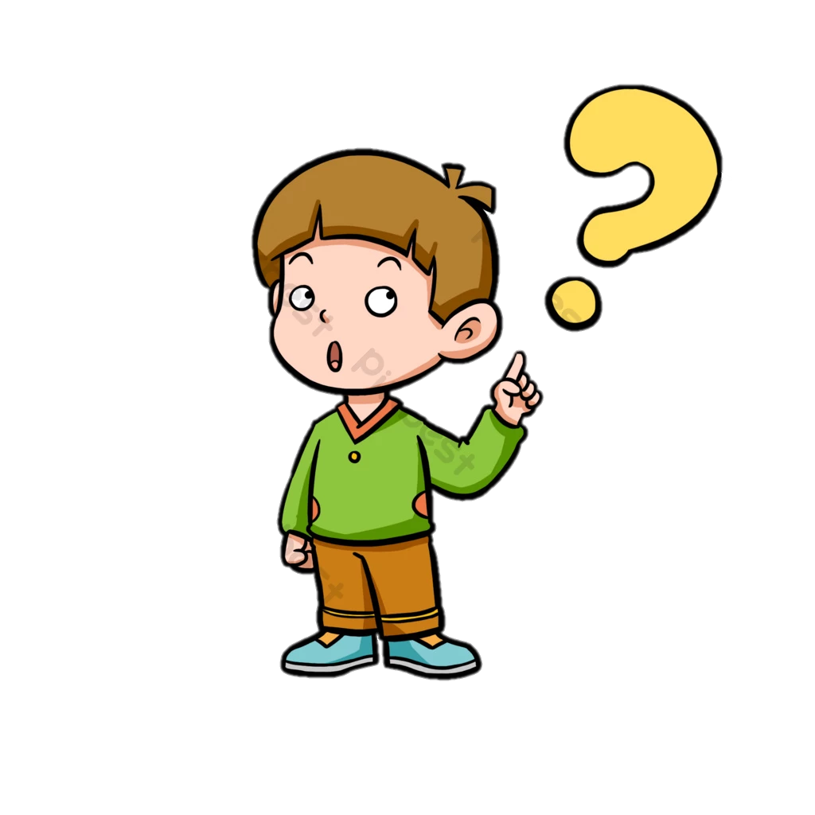
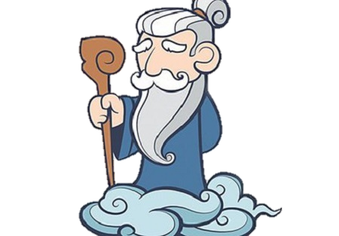
2. Vẻ đẹp và ý nghĩa của những câu chuyện cổ.
a. Vẻ đẹp tình người trong những câu chuyện cổ.
Em có biết những câu chuyện cổ nào về lòng vị tha, bao dung hoặc những câu chuyện ca ngợi vẻ đẹp tình người không?
Thạch Sanh tha mạng cho mẹ con Lí Thông (Truyện Thạch Sanh)
Câu chuyện Ba lưỡi rìu về người nông dân chăm chỉ, thật thà được Bụt đền đáp xứng đáng.

Slide 11
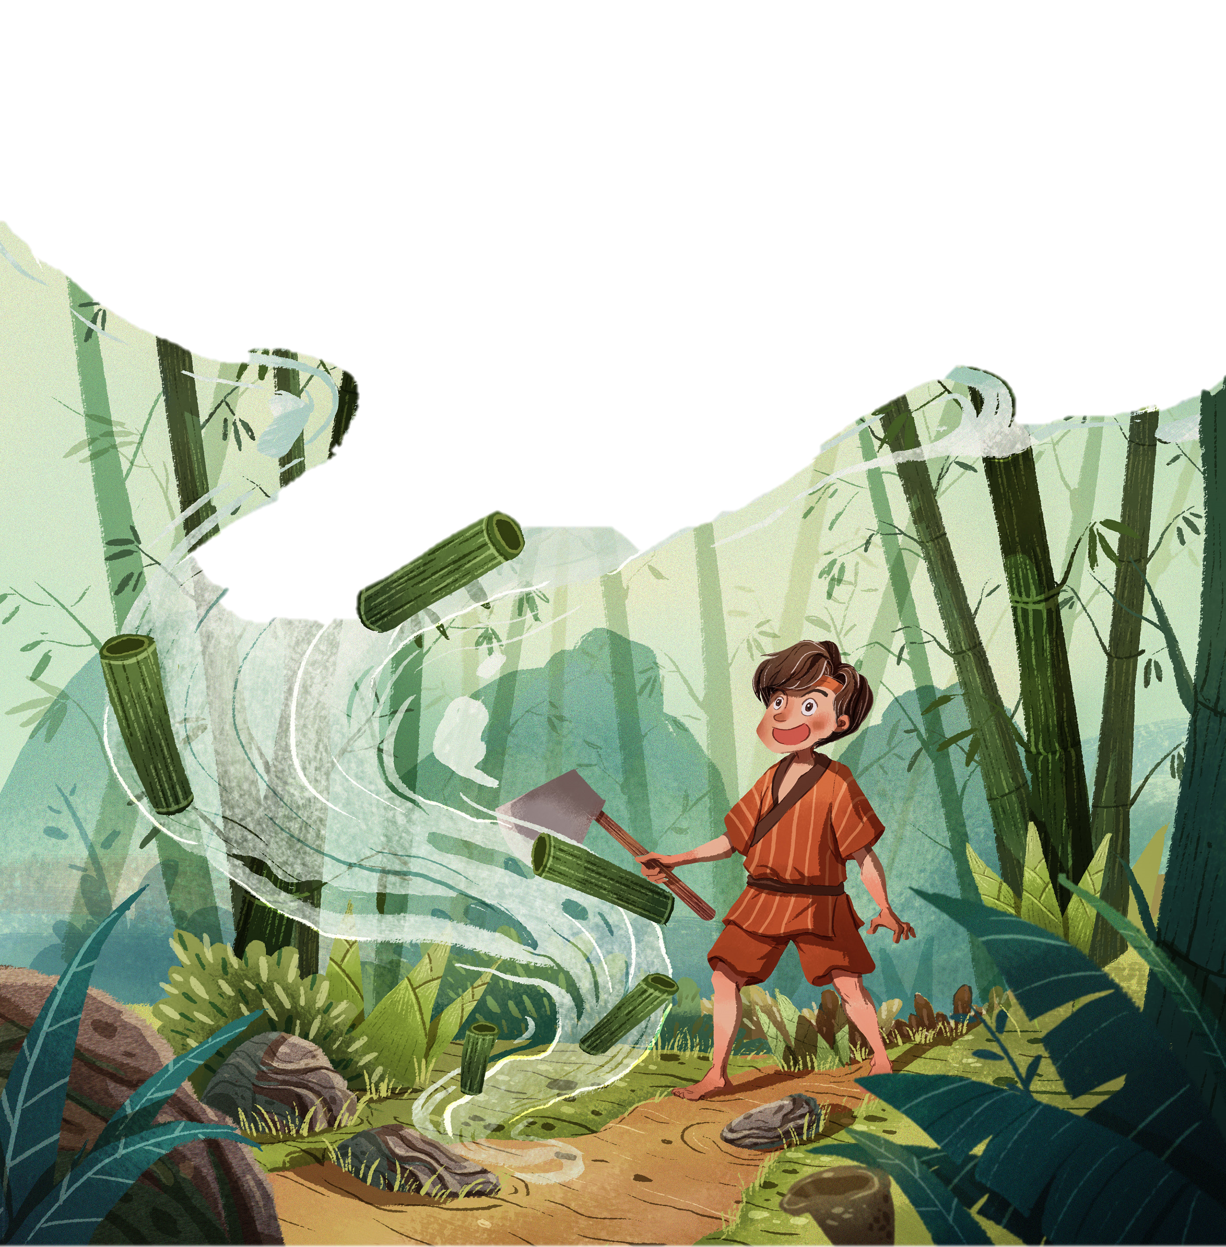

2. Vẻ đẹp và ý nghĩa của những câu chuyện cổ.
a. Vẻ đẹp tình người trong những câu chuyện cổ.
Cây tre trăm đốt ca ngợi những người ở hiền sẽ gặp lành và được giúp đỡ.
Sự tích hòn vọng phu.
Ca ngợi lòng thủy chung, son sắt của người vợ với chồng.

Slide 12
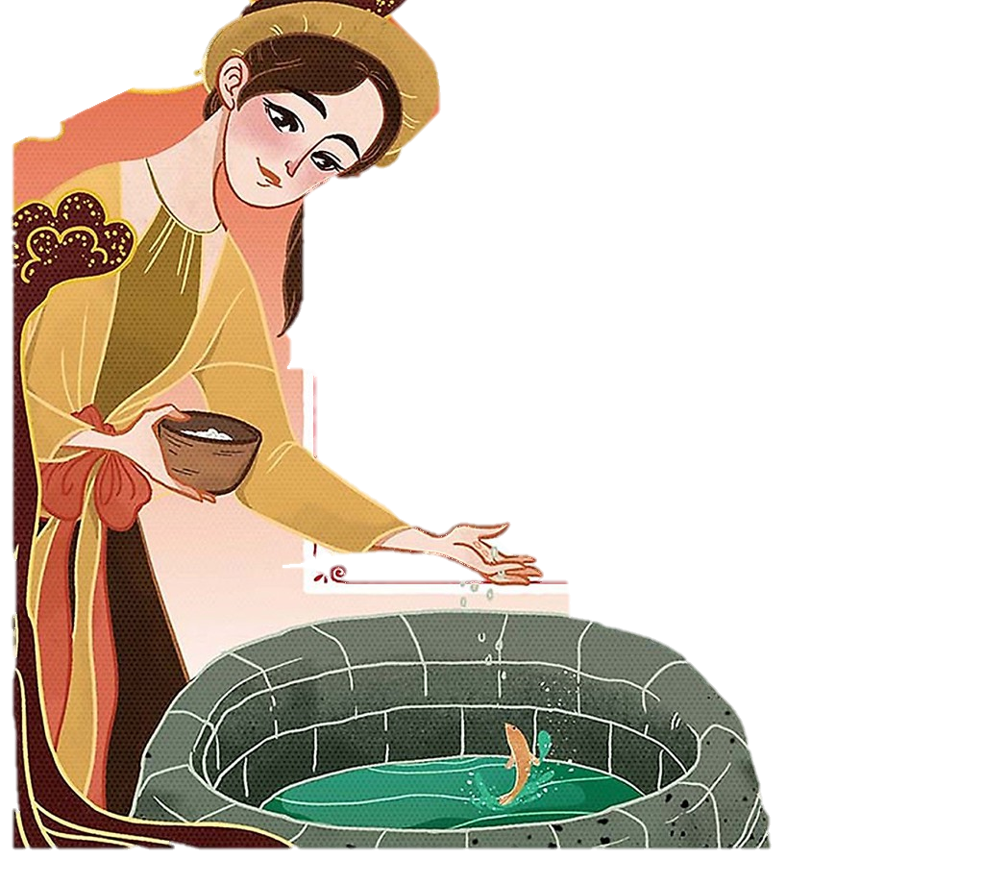

2. Vẻ đẹp và ý nghĩa của những câu chuyện cổ.
b. Bài học về cuộc sống
Chăm làm thì được áo cơm cửa nhà.
Bài học về lao động, sự chăm chỉ.
Đẽo cày theo ý người ta
Sẽ thành khúc gỗ chẳng ra việc gì
Bài học về quyết đoán, tự tin.
Miếng trầu đỏ thắm nặng sâu tình người
Bài học về cách sống thủy chung, tình nghĩa.
Những bài học giản dị, gần gũi nhưng sâu sắc

Slide 13
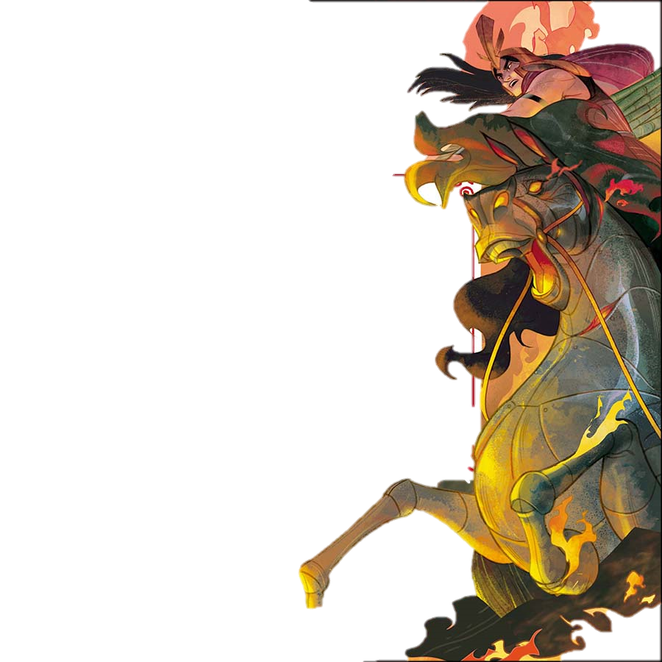
3. Tình cảm của nhà thơ.
Theo em, giữa nhà thơ và những câu chuyện cổ có mối liên kết với nhau như thế nào?
Mang theo chuyện cổ tôi đi.
Nghe trong cuộc sống thầm thì tiếng xưa
Chỉ còn chuyện cổ thiết tha
Cho tôi nhận mặt ông cha của mình
Tôi nghe chuyện cổ thầm thì
Lời cha ông dạy cũng vì đời sau.
Sự liên kết sâu sắc, gắn bó.
Sự trân trọng với những câu chuyện cổ.

Slide 14
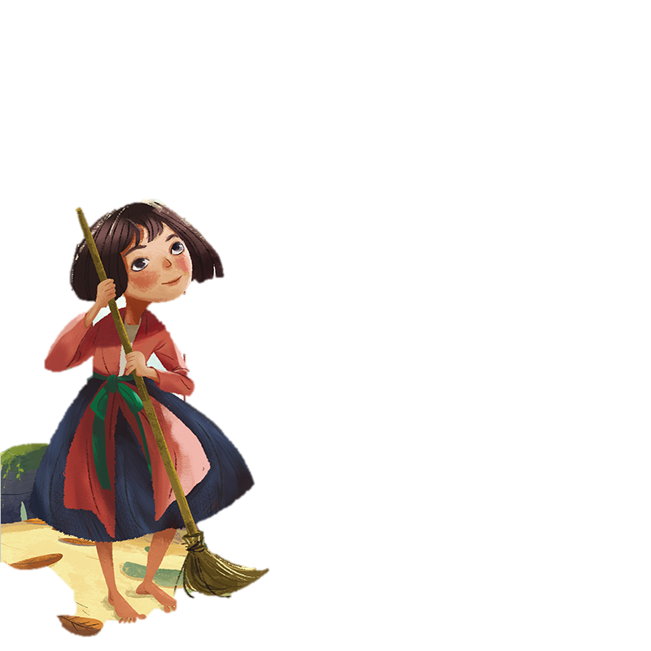
3. Tình cảm của nhà thơ.
Chỉ còn chuyện cổ thiết tha
Cho tôi nhận mặt ông cha của mình
Nhận những giá trị, bài học về cuộc sống, về con người.
Nhận những phong tục, tập quán, lối sống,..được lưu truyền.

Slide 15
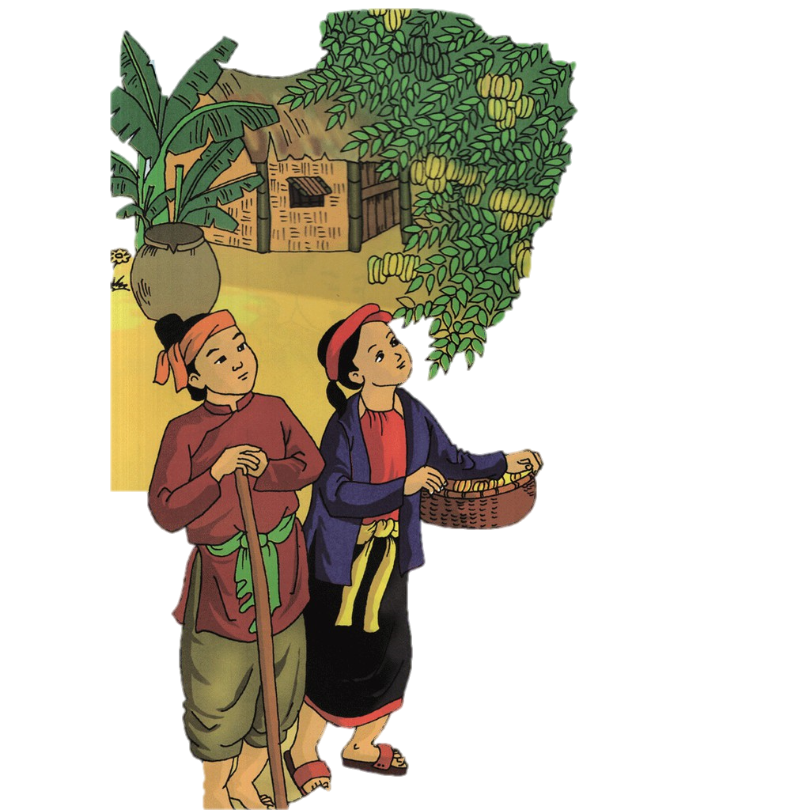
3. Tình cảm của nhà thơ.
Nhưng bao chuyện cổ trên đời
Vẫn luôn mới mẻ rạng ngời lương tâm
Những câu chuyện cổ được truyền từ đời này sang đời khác.
Những bài học, tình cảm gửi gắm luôn tỏa sáng và có giá trị với những thế hệ đi sau.

Slide 16
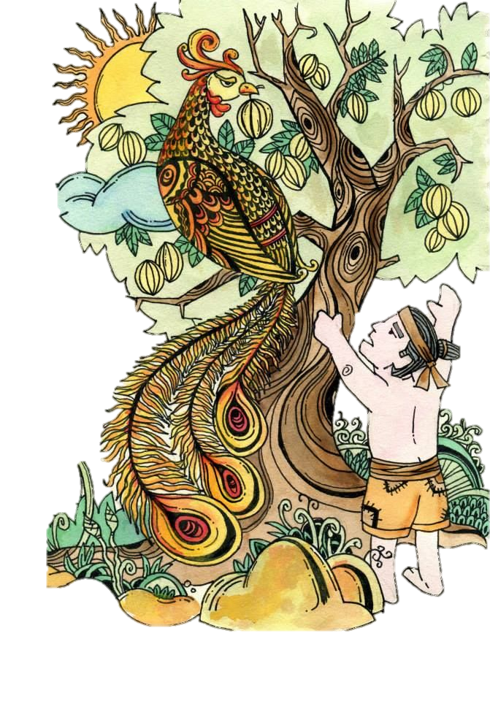
3. Tình cảm của nhà thơ.
Với những câu chuyện cổ, nhà thơ thể hiện tình cảm gì?
Theo em, đó là cách thể hiện tình cảm trực tiếp hay gián tiếp?
Tôi yêu chuyện cổ nước tôi.
Nhưng bao chuyện cổ trên đời
Vẫn luôn mới mẻ, rạng ngời lương tâm.
Tình yêu, sự tự hào và tiếp nối truyền thống tốt đẹp từ những câu chuyện cổ.

Slide 17
TỰ SUY NGẪM
Sau khi khám phá văn bản Chuyện cổ nước tôi, em thấy tác giả mong muốn truyền tải đến người đọc điều gì?
Bản thân em sau khi học xong văn bản có những suy nghĩ gì cho riêng mình không?

Slide 18
TỰ SUY NGẪM
NỘI DUNG
LIÊN HỆ
Tình yêu sâu sắc với những câu chuyện cổ, từ đó thể hiện tình yêu với quê hương, đất nước và những giá trị tốt đẹp của dân tộc.
Yên mến và tự hào với những câu chuyện cổ.
Bồi dưỡng tình yêu quê hương, đất nước, yêu những giá trị văn hóa tốt đẹp.

Slide 19
III
VIẾT KẾT NỐI VỚI ĐỌC

Slide 20
Em hãy lựa chọn 1 trong những nhiệm vụ dưới đây và hoàn thành vào vở bài tập
Em hãy viết đoạn văn (5-7 câu) nêu cảm nhận của em về 1 đoạn thơ mà em yêu thích trong văn bản.
1
2
Em hãy viết đoạn văn (5-7 câu) nêu cảm nhận của em về một nhân vật trong câu chuyện cổ mà em yêu thích.
3
Em hãy viết đoạn văn (5-7 câu) nói về 1 bài học mà em có được từ những câu chuyện cổ.

